Slide 1
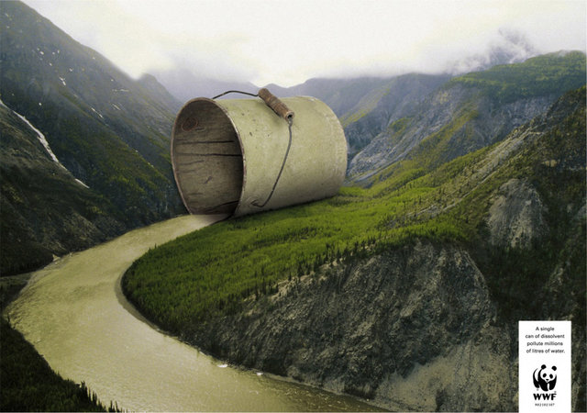
Экологическая игра, посвященная
Дню защиты ЗЕМЛИ
«Свалка по
имени Земля»

Slide 2
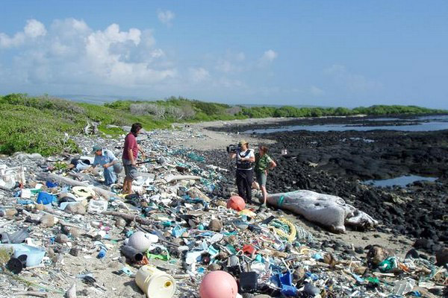
"Даже самые красивые фантазии засоряют нашу планету".
Про мусор

Slide 3
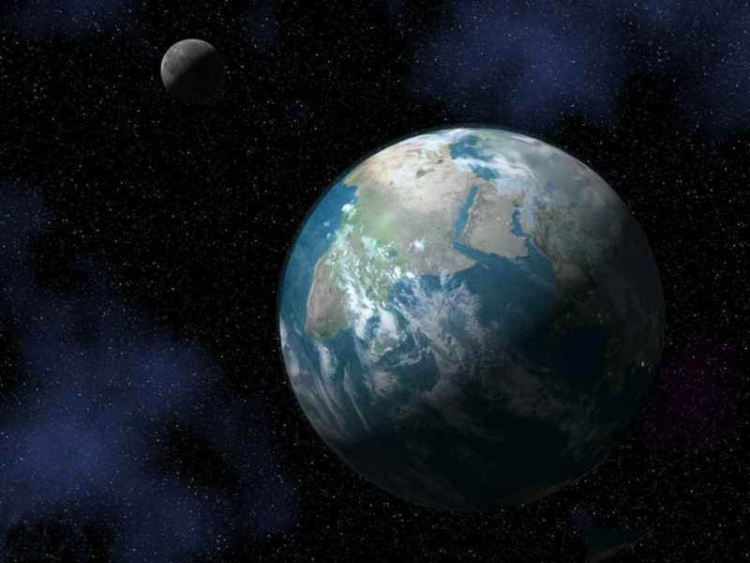

Slide 4
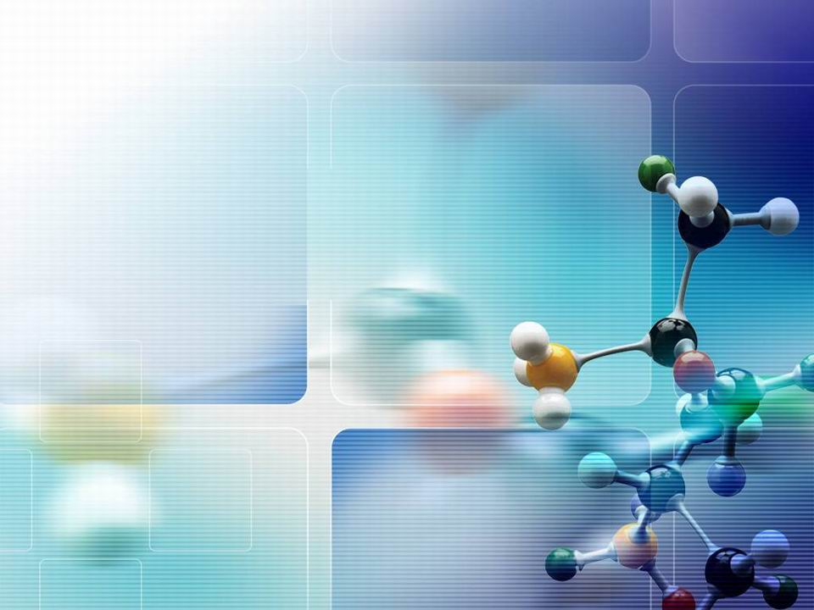
Конкурс № 1
«Крылатая фраза»

Slide 5
Au
Золото
З
Ne
Неон
Н
Al
Алюминий
А
Nb
Ниобий
Н
Ir
Иридий
И
Eu
Европий
Е
Ag
Серебро
С
In
Индий
И
Lu
Лютеций
Л
Am
Америций
А

Slide 6
Конкурс № 2
«Что мы выбрасываем, или
Золотые россыпи помоек»

Slide 7
1. Большую часть мусора, загрязняющего Землю, составляют...
пластмассы;
стекло;
металл.
Прежде, чем начать утилизацию отходов, их нужно ...
рассортировать;
собрать в одно место;
раскрошить.

Slide 8
3. Для того чтобы переработать пластмассу, ее необходимо...
компостировать;
сжечь при специальных условиях;
переплавить.
4. Первоочередная забота при выборе места свалки - это...
защита поверхности земли и грунтовых вод;
ограждение места свалки;
укомплектование соответствующей техникой.

Slide 9
5. Вредные выбросы оказывают влияние...
только на те регионы, где появилось загрязнение;
на близлежащие регионы;
даже на далекие от места выбросов территории.
6. Самая страшная «добавка» к воде - это...
бытовой мусор;
пестициды;
минеральные удобрения.

Slide 10
7. Какие из радиоактивных отходов целенаправленно рассеивают в окружающую среду?
газы;
жидкости;
твердые вещества.
8. Бутылка или банка из пластмассы, брошенная в лесу, пролежит без изменения...
10 лет;
50 лет;
100 и более лет.

Slide 11
9. Поступление в среду обитания вредных веществ приводит к нарушению функционирования экологических систем, называют:
загрязнением;
экологическим кризисом.
интродукцией.
10. Выброшенную в лесу бумагу «съедят» невидимки микробы за...
1-2 года;
5-8 лет;
за 20 и более лет.

Slide 12
11. Гарбология это...
наука о доме;
наука о почве;
наука о мусоре.
12. Наиболее эффективный путь борьбы с нарастающим количеством отходов, попадающих в окружающую среду:
их захоронение;
разработка правовых механизмов регулирования процесса;
рециркуляция (повторное использование отходов).

Slide 13
Конкурс № 3
«Устами младенца,
или не спешите выбрасывать своё
будущее (отходы)»

Slide 14
Задание первое:
Это бывает разноцветным, это очень трудно сломать.
2. Если это поджечь, то появится черный едкий дым.
3. У меня очень много игрушек сделано из этого.
4. Предметы, сделанные из этого, весят мало.
5. Ее нельзя выбрасывать, так как в природе это не разлагается.
ПЛАСТМАССА

Slide 15
Задание второе:
Это делают из песка.
2. Если это нагреть, оно становится тягучим, как тесто.
3. Чаще всего это прозрачное.
4. Брошенное в лесу, это может стать причиной пожара.
5. Когда падает, это разбивается.
СТЕКЛО

Slide 16
Задание третье:
1. В небольших количествах это очень полезно в качестве удобрения.
2. Когда этого слишком много, это становится настоящим бедствием.
3. Это необходимо компостировать.
4. При попадании в водоемы это разрушается, рыбы и другие водные животные начинают задыхаться.
5. Его производит обыкновенная корова.
НАВОЗ

Slide 17
Задание четвертое:
1. У нас это получают из древесины.
2. Это легко горит.
3. Это изобрели китайцы.
4. Из этого получается много мусора.
5. На этом обычно рисуют или пишут.
БУМАГА

Slide 18
Конкурс № 4
«Что может сделать один?»

Slide 19
1. Старайся покупать напитки в стеклянных бутылках, которые можно...
Сдать в магазин, чтобы они использовались много раз.
2. Одежду, которую ты уже не носишь, можно...
Отдать нуждающимся
3. Не выбрасывай старые игрушки и книги: они могут...
Кому-то понадобиться

Slide 20
4. Узнай, где поблизости есть пункт приема макулатуры, и...
Сдай туда ненужную бумагу
5. Почини и исправь вещь вместо того, чтобы...
Ее выбрасывать
6. Старайся не пользоваться пенопластом, так как он практически...
Не разлагается в природе

Slide 21
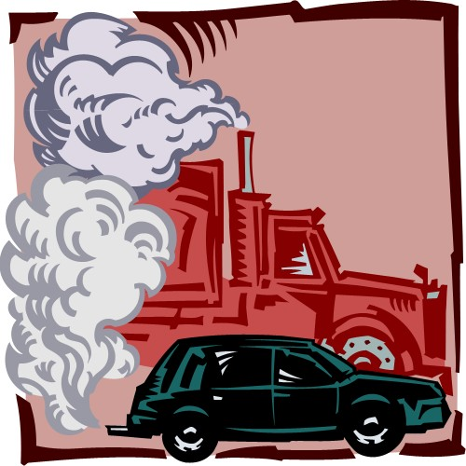
7. Старайся аккуратно обращаться со стеклянной тарой, которую можно...
Сдать
8. Экономь электроэнергию и горючее; если можно, пользуйся чаще …
Общественным транспортом

Slide 22
Конкурс № 5
«Экологический буксир»

Slide 23
Игра со зрителями

Slide 24
Какую часть обуви найдём у холма?
Подошву
2. Жидкость без запаха, вкуса и цвета.
Вода
3. Дерево – чемпион Сибири по скорости роста.
Тополь

Slide 25
4. Цветки, какой культуры придворные дамы французской королевы использовали как украшение в причёске?
Картофеля
5. Какой золотой цветок даёт белый пушок?
Одуванчик, мать-и-мачеха
6. У каких птиц есть «детские сады» для малышей?
У пингвинов

Slide 26
7. У собаки, какой породы язык синего цвета?
Чау – чау
8. Какую цепь нельзя поднять?
Горную
9. Кругом вода, а с питьём беда?
Море

Slide 27
Конкурс № 5
«Экологический буксир»

Slide 28
В
Г
З
И
И
К
Л
Л
Н
О
О
О
О
О
Ц
Э
Э
Ю
Я
Я
один из атмосферных газов, сильно задерживающий ультрафиолетовое солнечное излучение.

Slide 29
В
Г
З
И
И
К
Л
Л
Н
О
О
О
О
О
Ц
Э
Э
Ю
Я
Я
наука, изучающая, как растения, животные и человек взаимодействуют между собой и с окружающей их неживой природой.

Slide 30
В
Г
З
И
И
К
Л
Л
Н
О
О
О
О
О
Ц
Э
Э
Ю
Я
Я
развитие и совершенствование живой природы на протяжении многих миллионов лет.

Slide 31
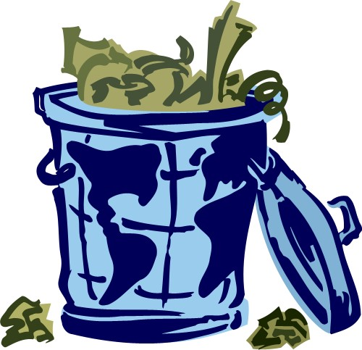
greenpeace мсз - помойка на небе.flv

Slide 33
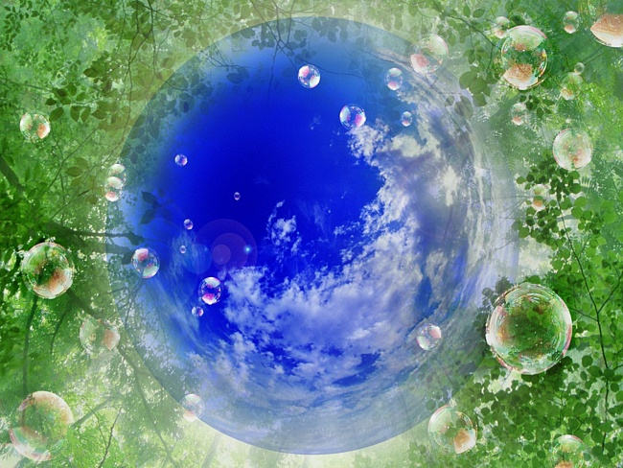
Спасибо
за внимание!

